Slide 1
Tema: Liv og død
Veke 3–4

Slide 2
Mål for perioden
Du skal lese og tolke ulike tekstar frå ulike tider og reflektere om felles tematikk.
Du skal utforske og samanlikne tekstar og bruke eit relevant fagspråk, både skriftleg og munnleg.
Du skal øve på å skrive ein kort og presis tekst om eit gitt tema, med vekt på gode avsnitt.
Du skal bruke fagkunnskapar og eit presist fagspråk i utforskande samtalar og diskusjonar om norskfaglege emne.

Slide 3
Plan for veke 3–4
Introduksjon til «Aftensalme» av Dorothe Engelbretsdotter, «Smeden og bakeren» av Johan Herman Wessel og «Til min gyldenlakk» av Henrik Wergeland
Kreativ oppgåve: visualisering av verkemiddel
Frå ei tid til ei anna tid: liv og død før og no
Lese samtidsdiktet «Livet sa ein dag» av Lars Ove Seljestad
Oppsummering
Arbeid med sidemål
Notes:
Til læraren
Tilpass fagstoffet etter timeplanen til klassen.

Slide 4
Omgrep: barokk, opplysningstid og romantikk
Døden er sentralt i barokken.
Individuelt / i par: Les side 192–194 og forklar til kvarandre kva dette handlar om.
Fornuft er sentralt i opplysningstida.
Individuelt / i par: Les side 200–208 og forklar kvarandre kva dette handlar om.
Natur og kjensler er sentralt i romantikken.
Individuelt / i par: Les delen om «Tema: følelsar og natur» på side 218–222 og forklar til kvarandre kva dette handlar om.
Notes:
Til læraren
Repeter kort omgrepa barokk, opplysningstid og romantikk frå introduksjonspakka. Når vi skal samanlikne, er det greitt å repetere kort på førehand.

Slide 5
Dorothe Engelbretsdatter (1678): «Aftensalme»
Kva verselinjer seier noko om synet på døden? Livet på jorda?
Utforsk vidare. Les resten av salmen i fellesskap, side 439–440.
Kva for verkemiddel blir brukt?
Notes:
Til læraren
Her kan du sjå kor mykje de skal jobbe med tekst og verkemiddel. Repeter gjerne omgrep knytt til diktanalyse.

Slide 6
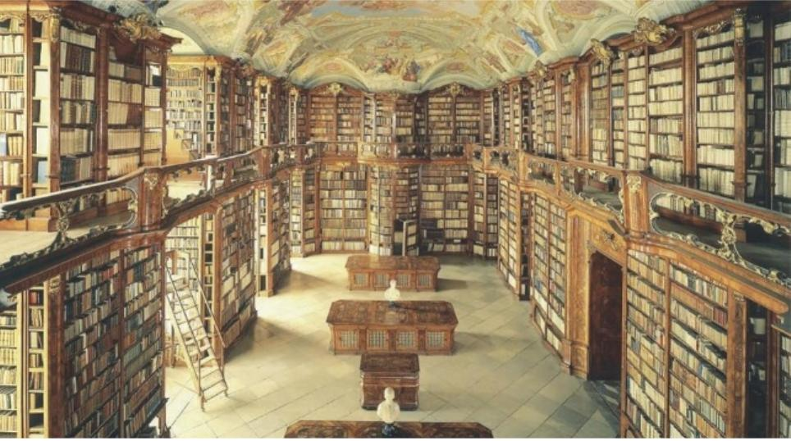
Johan Herman Wessel (1784): «Smeden og bakeren»
Les diktet på side 452–454 i Intertekst.
«Å rette bakar for smed» er eit ordtak i norsk språk som kjem frå dette diktet. Forklar kva ordtaket betyr.
Kva syn på liv og død kjem fram i denne teksten?
Korleis er denne teksten eit uttrykk for fornuftstenkinga i opplysningstida?
Kunne noko liknande skjedd i samfunnet vårt i dag, tenker du? Er alle menneskeliv like mykje verde?
Notes:
Til læraren
Her kan du sjå kor mykje de skal jobbe med tekst og verkemiddel. Repeter gjerne omgrep knytt til diktanalyse.

Slide 7
Henrik Wergeland (1845): «Til min gyldenlakk»
Gyldenlakk, før du din glans har tapt,
da er jeg det hvorav alt er skapt;
ja, før du mister din krones gull,
da er jeg muld.
Idet jeg roper: med vinduet opp!
mitt siste blikk får din gyllentopp,
Min sjel deg kysser idet forbi
den flyver fri.
To ganger jeg kysser din søte munn.
Ditt er det første med rettens grunn.
Det annet give du – kjære, husk –
min rosenbusk!
Utsprungen får jeg den ei å se;
så bring min hilsen når det vil skje;
og si jeg ønsker at på min grav
den blomstrer av.
Ja, si jeg ønsker at på mitt bryst
den rose lå, du fra meg har kyst;
og gyldenlakk, vær i dødens hus
dens brudebluss!
Fra Morgenbladet, 1845
Kva verselinjer seier noko om synet på døden? Livet på jorda?
Diktet står på side 471. ​
Kva for verkemiddel blir brukt?

Slide 8
Kreativ oppgåve: visualisering av verkemiddel
I par
Finn to verkemiddel frå kvar av tekstane.
No skal de lage ein plakat, der de illustrerer verkemidla. Ver kreative!
De skal ha med både illustrasjonen og sitatet på plakaten.
Mål: Få fram likskapar og ulikskapar i korleis tekstane framstiller temaet liv og død.
Felles
Utstilling i klasserommet. Kunstvandring!
Notes:
Til læraren
Her er målet at elevane skal utforske verkemidla og tematikken på ein litt annan måte. Her kan de lage eit event om de vil, med taffelmusikk frå barokken og romantikken, snacks og musserande!

Slide 9
Frå ei tid til ei anna tid: livet før og no
Du har no sett på korleis liv og død blir framstilt gjennom tydelege verkemiddel i tekstane til Engelbretsdotter, Wessel og Wergeland.
No skal du lese ein nyare tekst, som òg handlar om liv, men som nyttar andre verkemiddel. Diktet heiter «Livet sa ein dag», skrive av Lars Ove Seljestad.
Les diktet på side 316 og jobb med oppgåvene på side 317.
Merk deg at kva tid ein tekst er skriven i, er viktig òg. Eit religiøst samfunn og eit meir sekulært samfunn har ulike syn på liv og død.
Felles
Kva for eit samfunn har vi i dag?
Korleis ser du på liv og død no, etter at vi har jobba med ein del tekstar?

Slide 10
Oppgåve: verkemiddel
I grupper
Finn fram plakaten de laga om verkemiddel.
Dersom de skulle finne verkemiddel i «Livet sa ein dag» og ha med her, kva ville de ha valt?
Reflekter
På kva måte får verkemidla fram tematikken i «Livet sa ein dag»? Her kan de samanlikne med tekstane til Engelbretsdotter, Wessel og Wergeland.
Har dei ulike verkemidla forskjellig effekt?

Slide 11
Oppsummering
Desse to vekene har de lese ulike tekstar i ulike sjangrar, som alle har temaet liv og død til felles.
Felles
Kva for sjanger tenker de eignar seg best til å formidle tankar om liv og død? Grunngi.

Slide 12
Arbeid med sidemål
Til læraren
Fyll inn arbeid sjølv, ut frå den gruppa de har.
Tips
Kapittel 1 i læreboka, «Skriv betre nynorsk», side 24
Grammatikkverktøyet i nettressursen
Start kvar økt med at elevane øver seg i Ordstorm!
La elevane sette om Engelbretsdatters «Aftensalme» til nynorsk.

